Slide 1



TRƯỜNG THCS ĐỒNG LẠC
THƯ VIỆN
Nhiệt liệt chào mừng quý thầy cô và
các em học sinh về dự buổi giới thiệu sách tháng 11 - 2024

Slide 2
CHÚC MỪNG
NGÀY NHÀ GIÁO VIỆT NAM 20-11

Slide 3




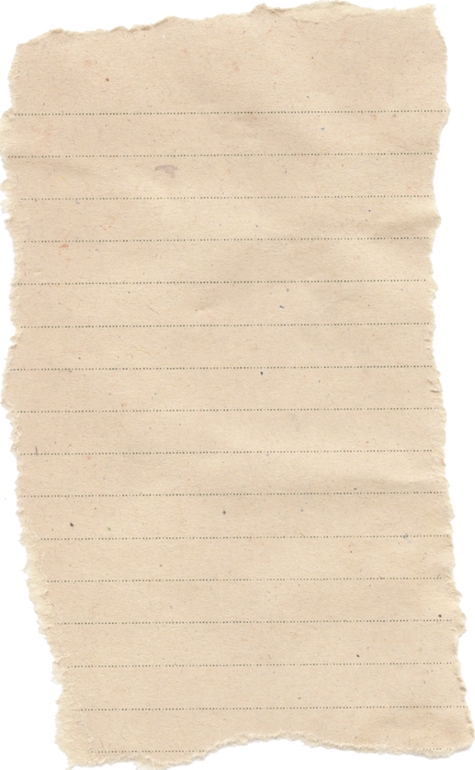
NHỮNG NGƯỜI THẦY TRONG SỬ VIỆT

Slide 4
NHÓM TÁC GIẢ
NGUYỄN QUỐC TÍN
NGUYỄN HUY THẮNG
NGUYỄN NHƯ MAI
NHÀ XUẤT BẢN KIM ĐỒNG
2018

Slide 5
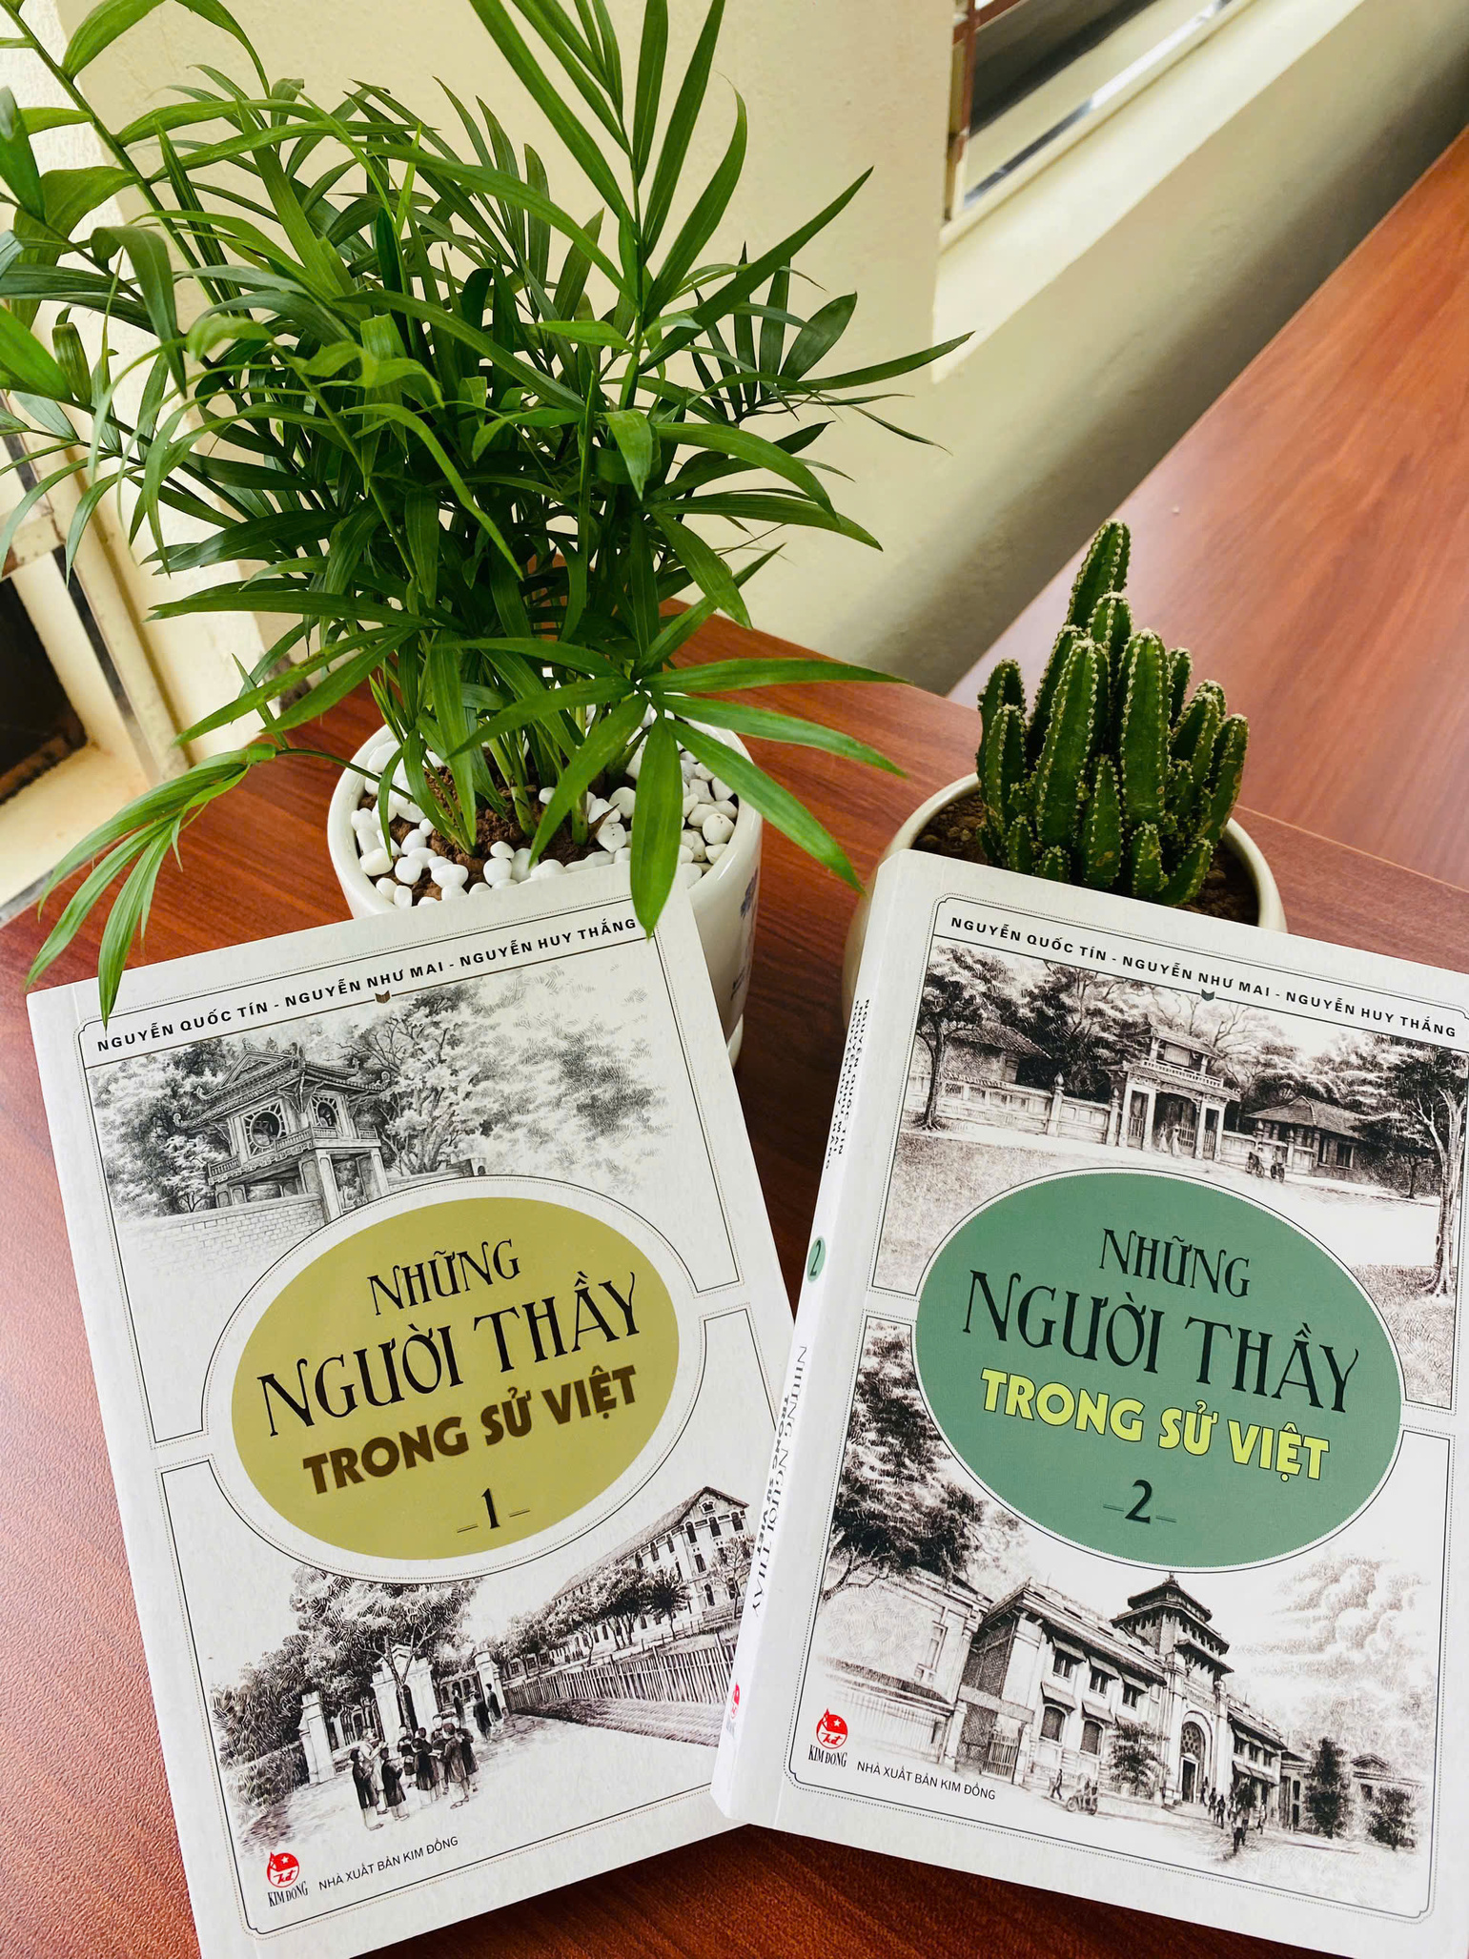

“NHỮNG NGƯỜI THẦY ĐẶC BIỆT”
Với lối tư duy tổng hợp, có chiều sâu, kết hợp thi pháp chân dung uyển chuyển

Slide 6
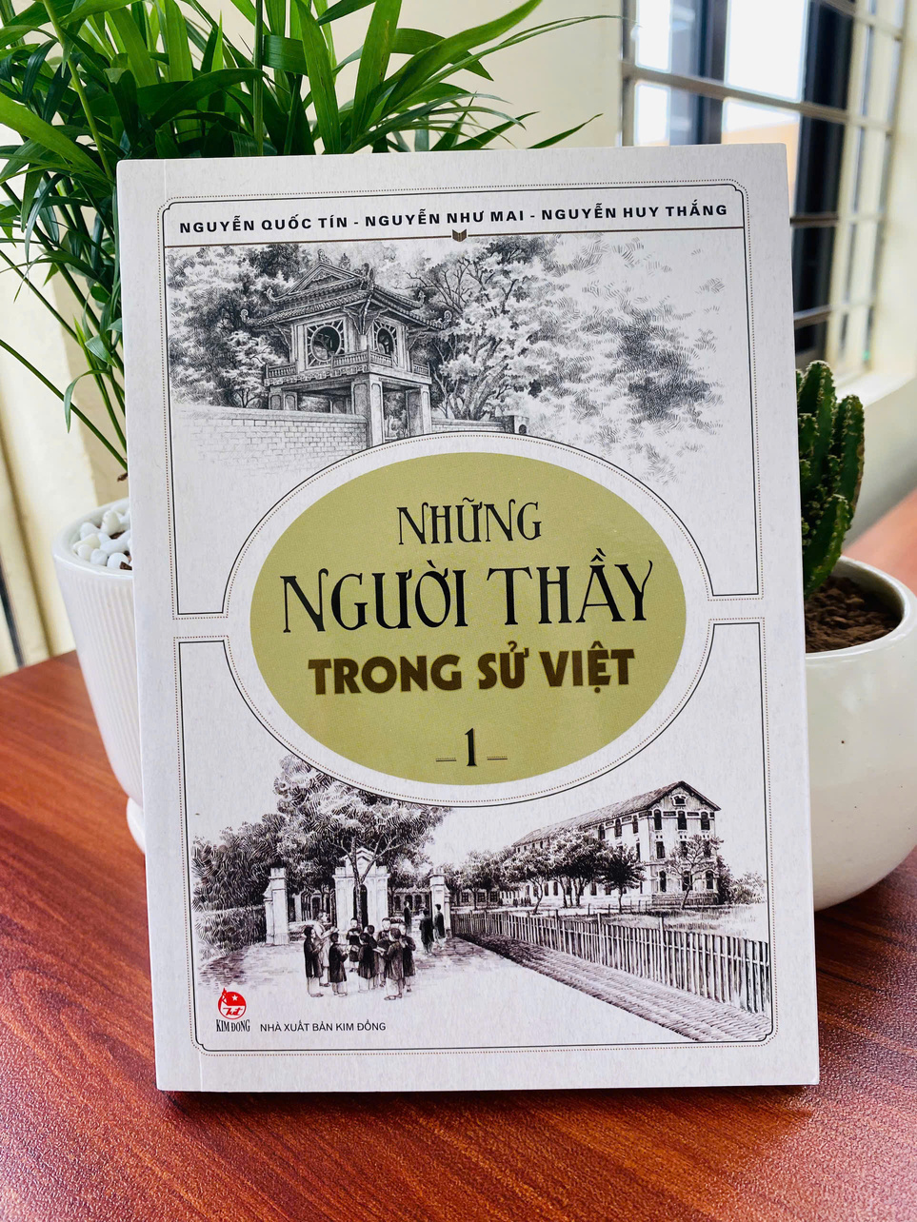
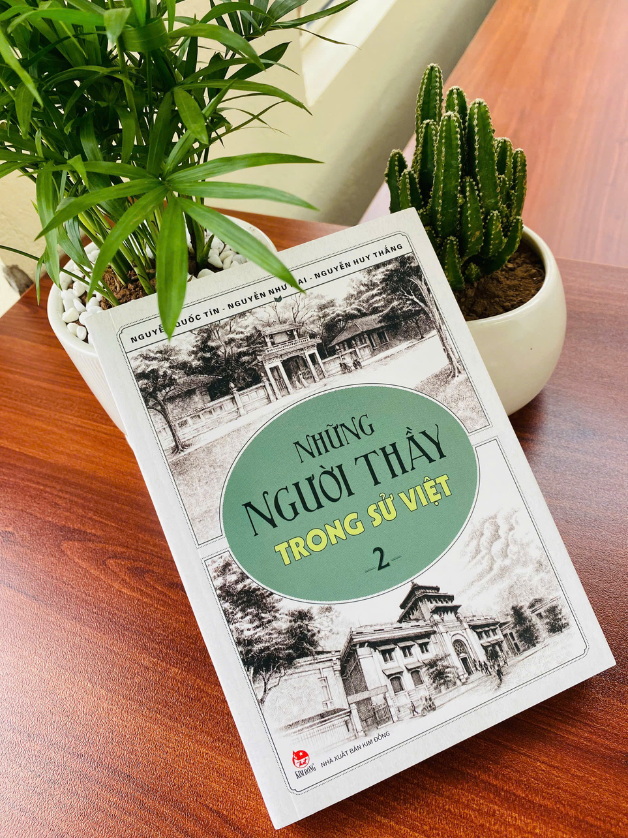
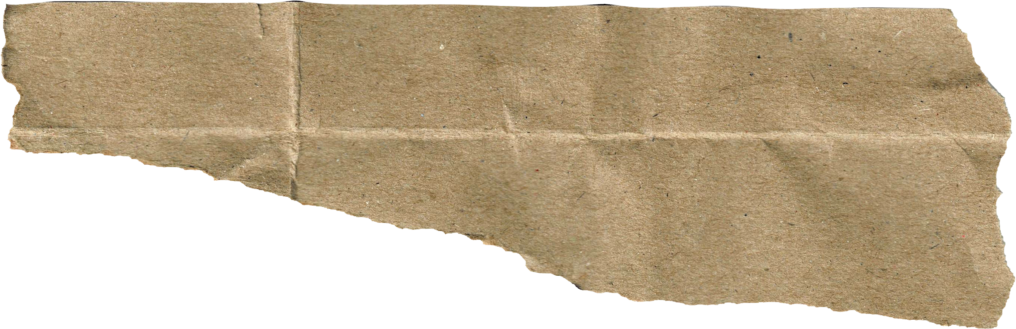
NHỮNG CÂU CHUYỆN THÚ VỊ VÀ Ý NGHĨA TRONG LỊCH SỬ GIÁO DỤC VIỆT NAM

Slide 7


BỘ SÁCH GỒM 2 TẬP
Mỗi tập đều có những người thầy thuộc nhiều thế hệ khác nhau để bạn đọc dễ tiếp cận.
Mỗi chân dung người thầy đáng kính đều có những nét thú vị, đằng sau nó là biết bao suy tư trầm lắng về lịch sử, về thời đại và luân lí giáo dục

Slide 8
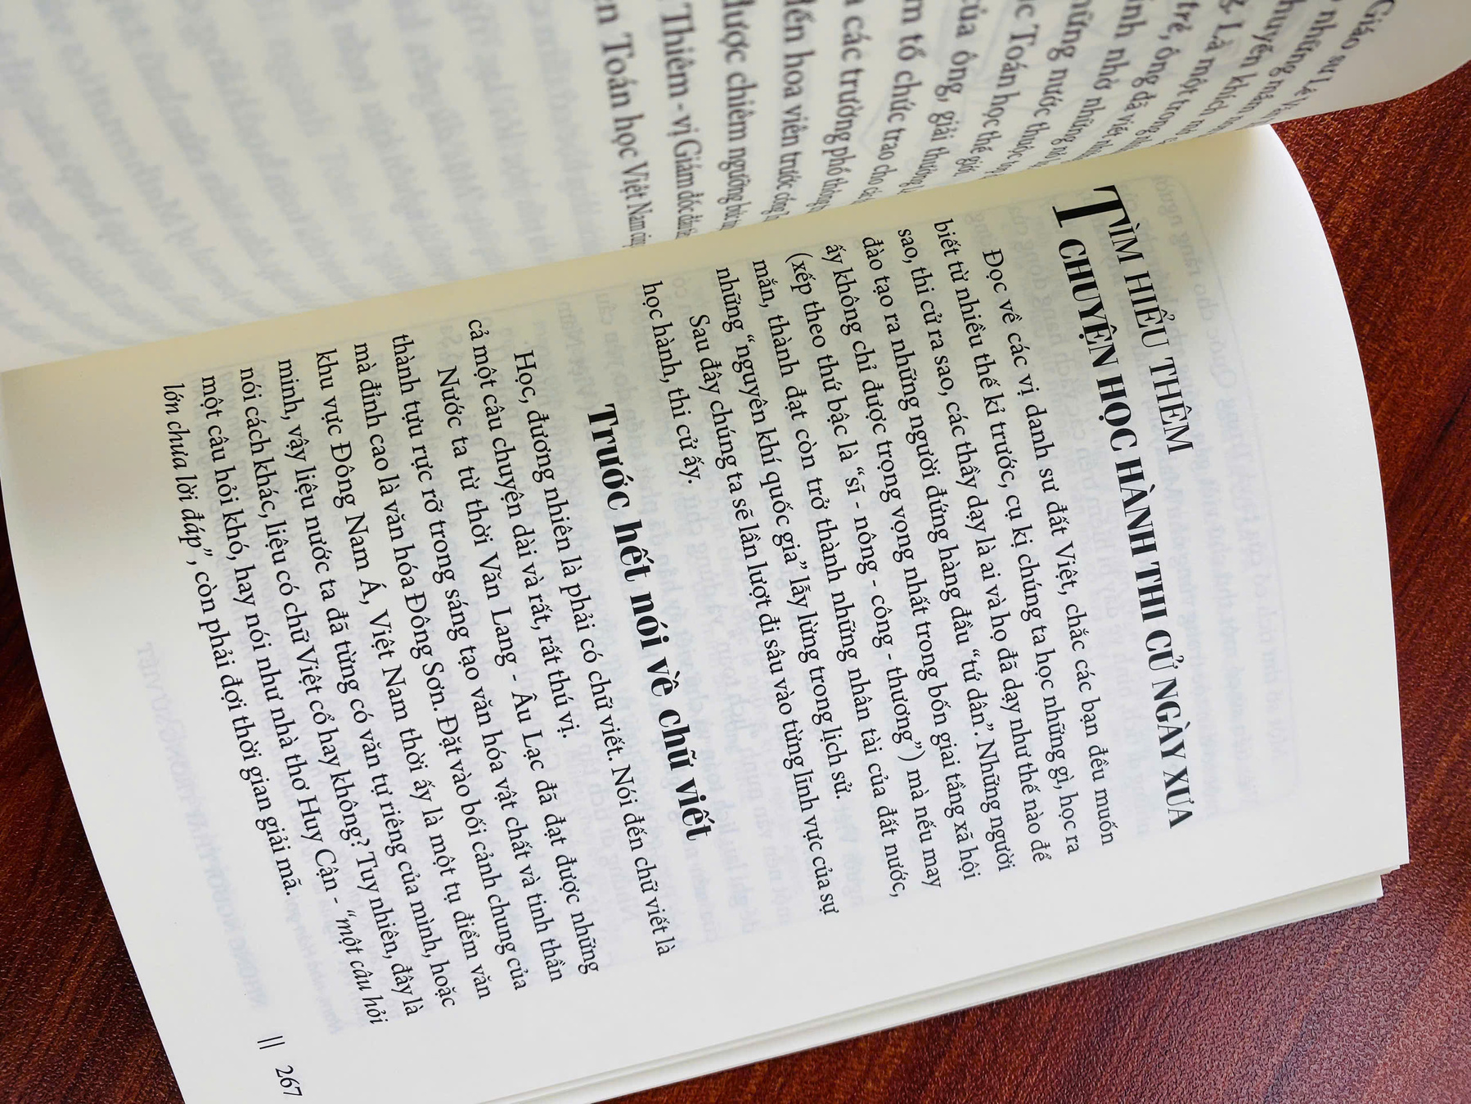
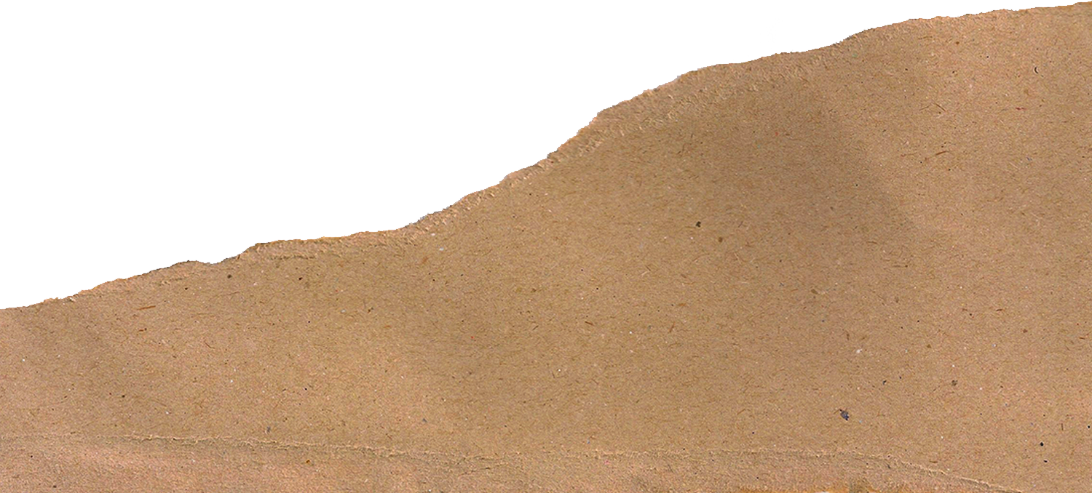
QUÁ TRÌNH HÌNH THÀNH, HOẠT ĐỘNG VÀ ĐÓNG GÓP CỦA TẦNG LỚP “SĨ DÂN” TRONG XÃ HỘI

Slide 9

TRUYỀN THỐNG TÔN SƯ TRỌNG ĐẠO
Một chữ là thầy, nửa chữ cũng là thầy
Không thầy đố mày làm nên
Muốn sang thì bắc cầu kiều,
Muốn con hay chữ thì yêu kính thầy

Slide 10
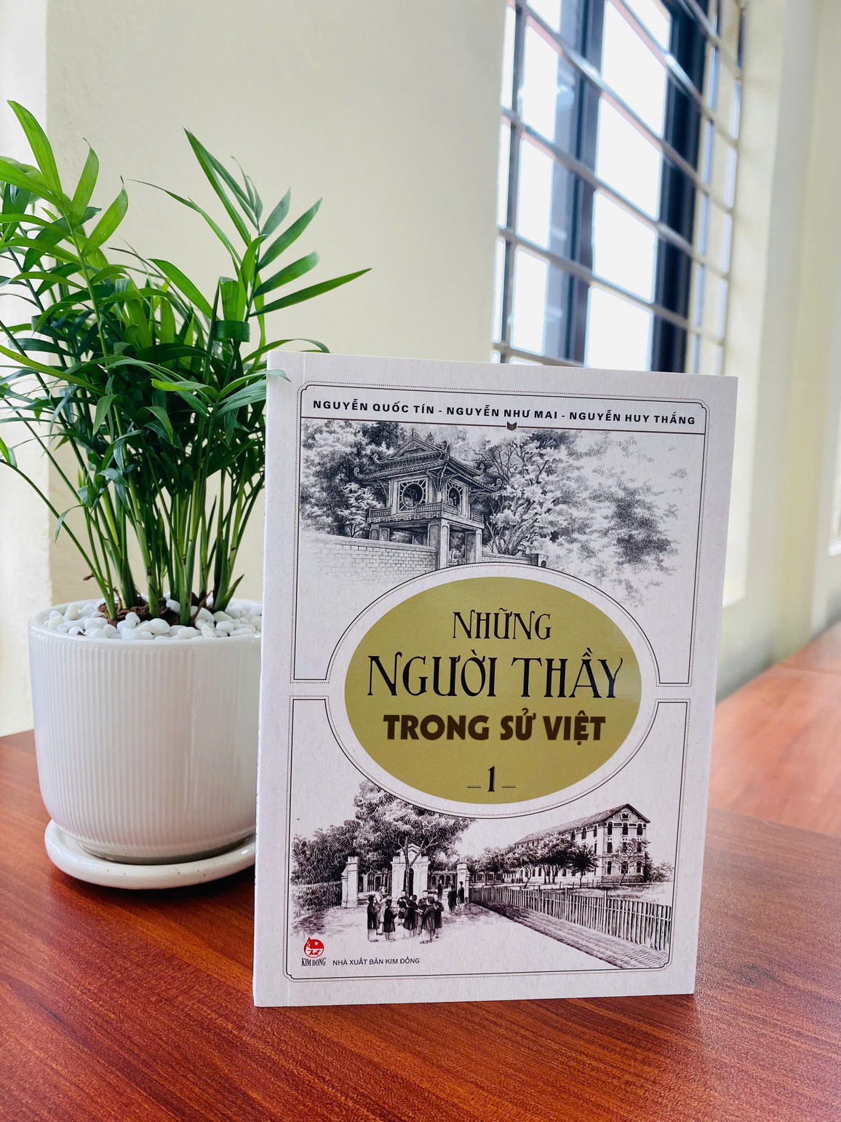
NHỮNG NGƯỜI THẦY TRONG SỬ VIỆT – TẬP 1
Khổ sách: 21cm
312 trang
Tinh chọn 20 nhà sư phạm xuất sắc nhất

Slide 11

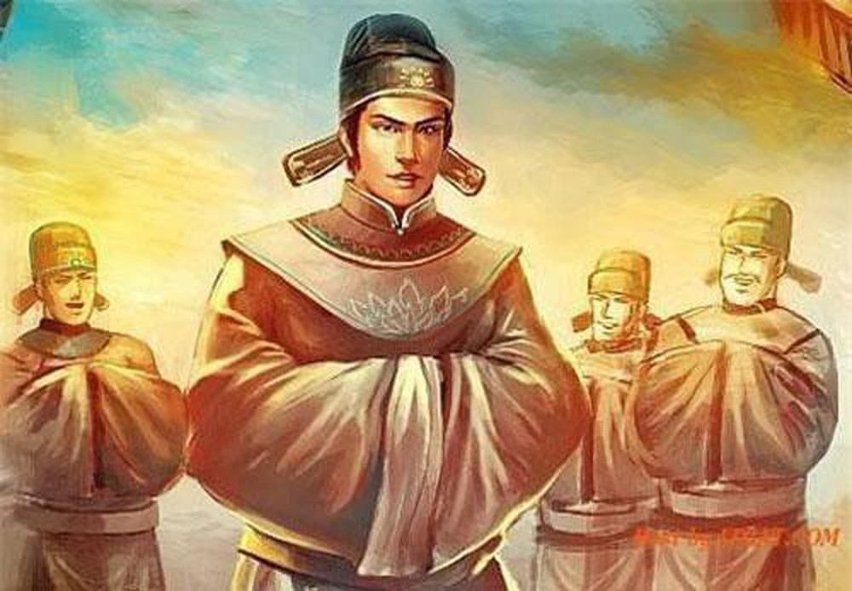

THẦY GIÁO LÊ VĂN THỊNH
Thầy dạy của thái tử Càn Đức - vua Lí Nhân Tông
Là một vị tướng tài năng, mưu trí giúp vua tôi nhà Lí đánh tan giặc Tống

Slide 12
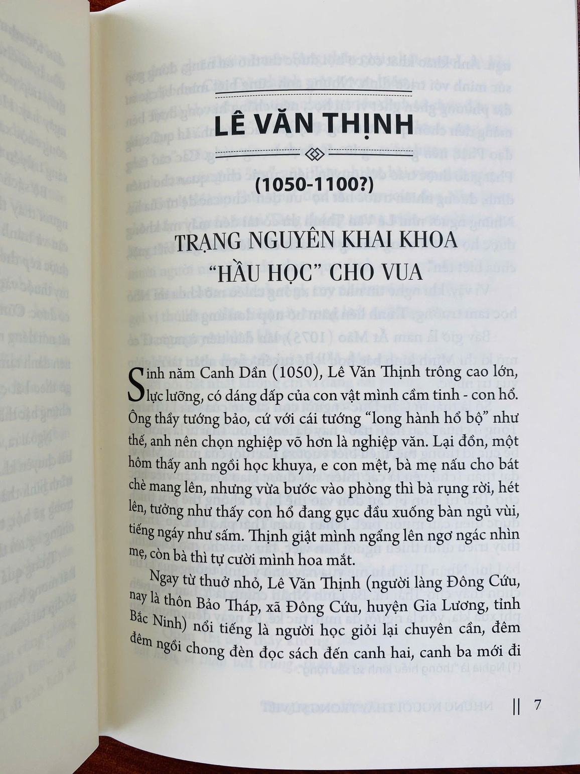
THẦY GIÁO LÊ VĂN THỊNH
Tìm đọc: Trang 7 - trang 24

Slide 13

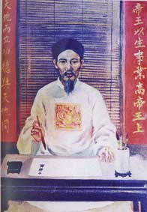
THẦY GIÁO CHU VĂN AN
(1292 - 1370)
Một người thầy mà “Đạo cao long hổ phục, đức trọng quỷ thần kinh”
Không theo con đường khoa cử đỗ đạt làm quan, mà ở nhà mở trường dạy học
Ông nổi tiếng khắp nước về đức độ và kiến thức uyên bác

Slide 14
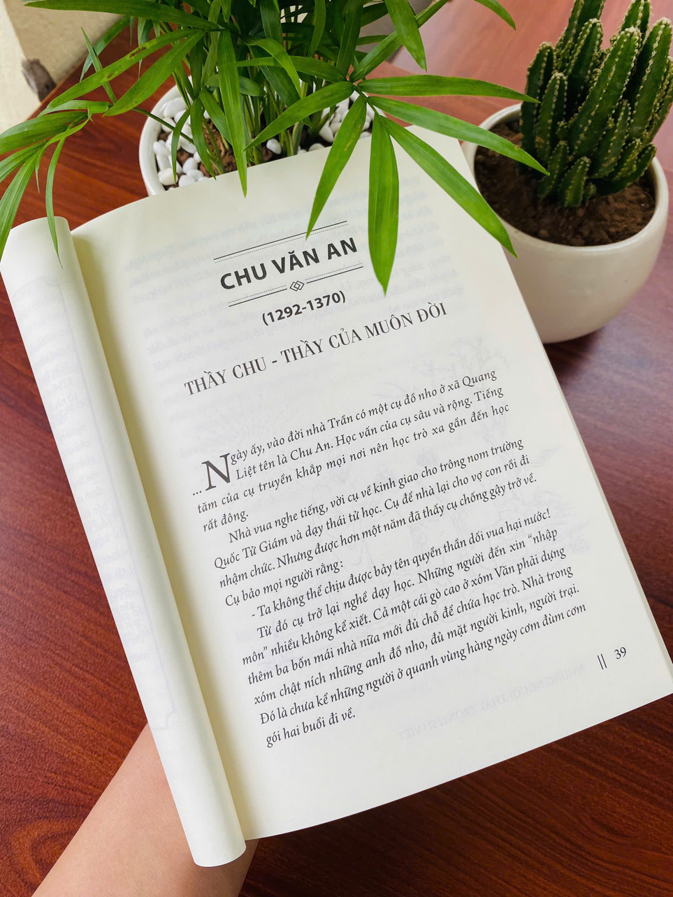
THẦY GIÁO CHU VĂN AN
(1292 - 1370)
Năm 1325, Ông được triệu vào cung dạy dỗ các hoàng tử và nhận chức Tế tửu nhà Thái học - Hiệu trưởng Trường Quốc Tử Giám
Ông được nhân dân ta tôn làm “Vạn thế sư biểu” nghĩa là “Người thầy chuẩn mực của Việt Nam muôn đời”
Tìm đọc: Trang 39 - trang 52

Slide 15

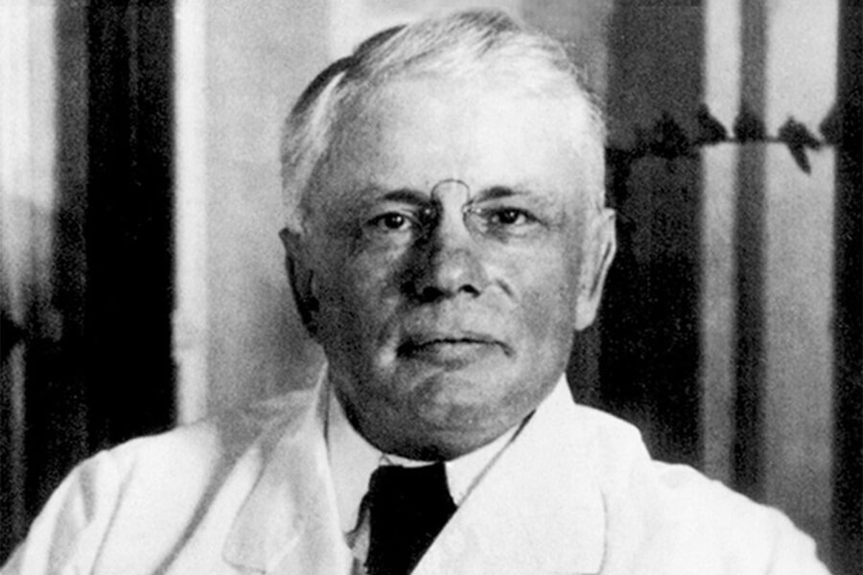

HỌA SĨ
VICTOR TARDIEU

Slide 16
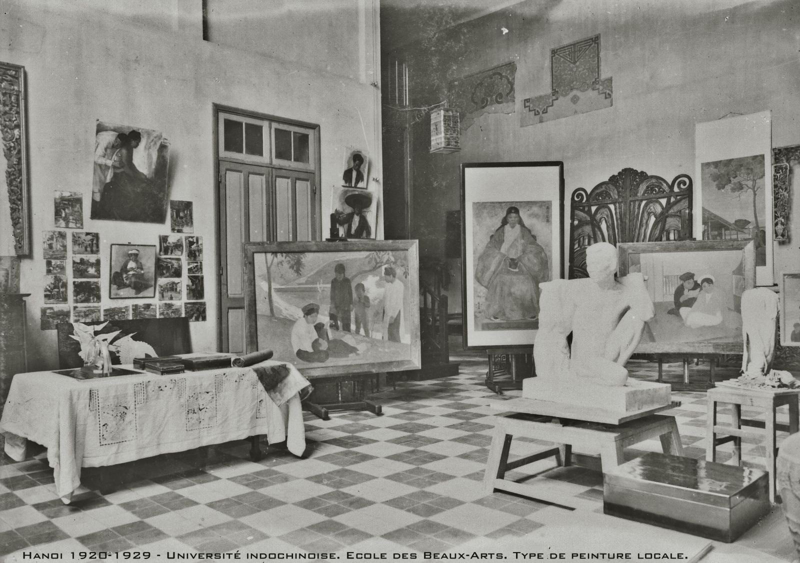

TRƯỜNG CAO ĐẲNG MỸ THUẬT ĐÔNG DƯƠNG

Slide 17
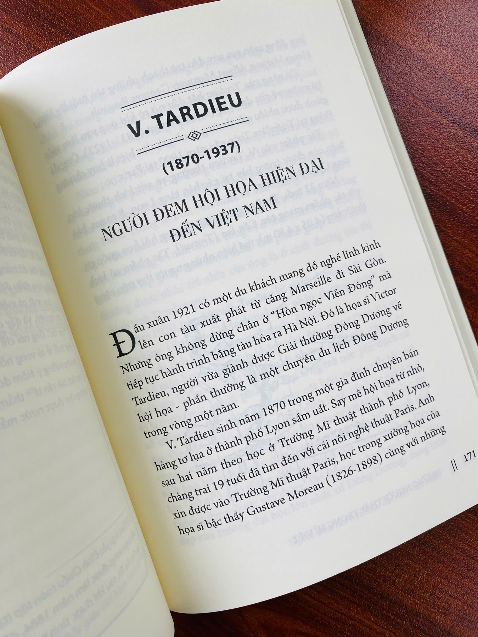
HỌA SĨ
VICTOR TARDIEU
Tìm đọc: Trang 171 - trang 183

Slide 18

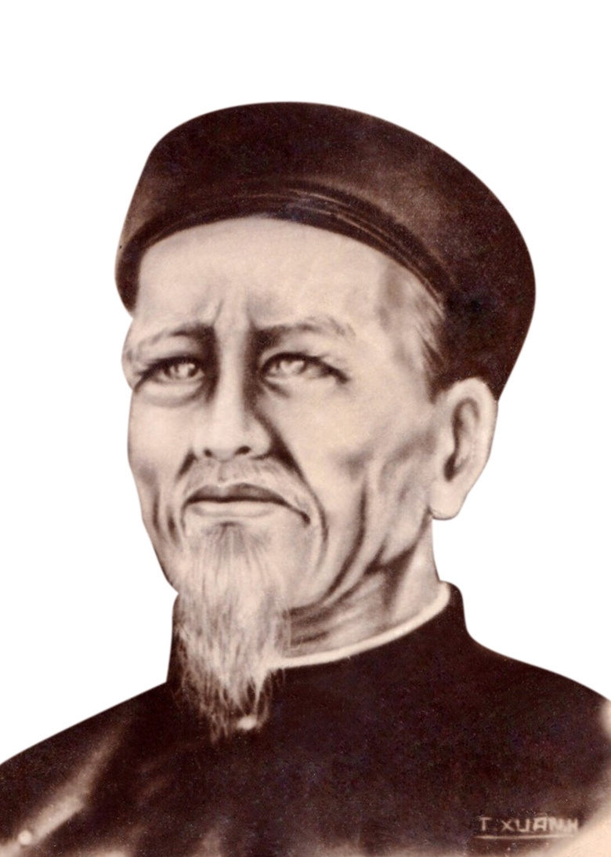
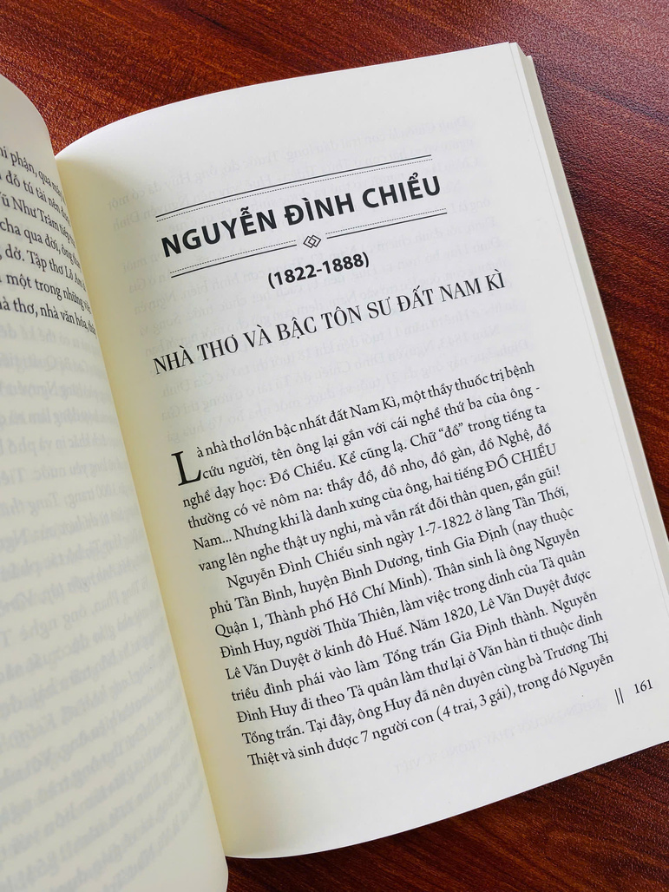
NHÀ THƠ
NGUYỄN ĐÌNH CHIỂU

Slide 19
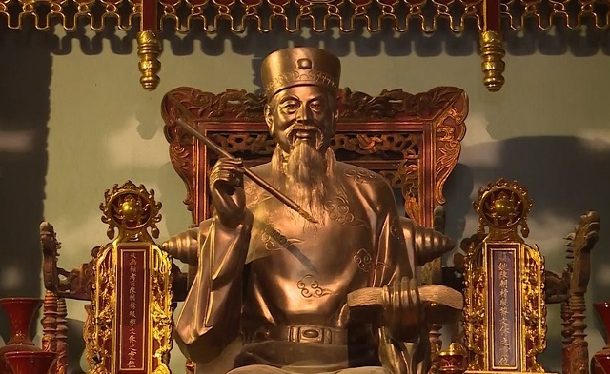
NHÀ SỬ HỌC LÊ VĂN HƯU
Tác giả bộ Đại Việt sử kí toàn thư
Thầy dạy của thái tử Trần Hoảng - sau lên ngôi là vua Trần Thánh Tông, và hoàng tử Trần Quang Khải

Slide 20
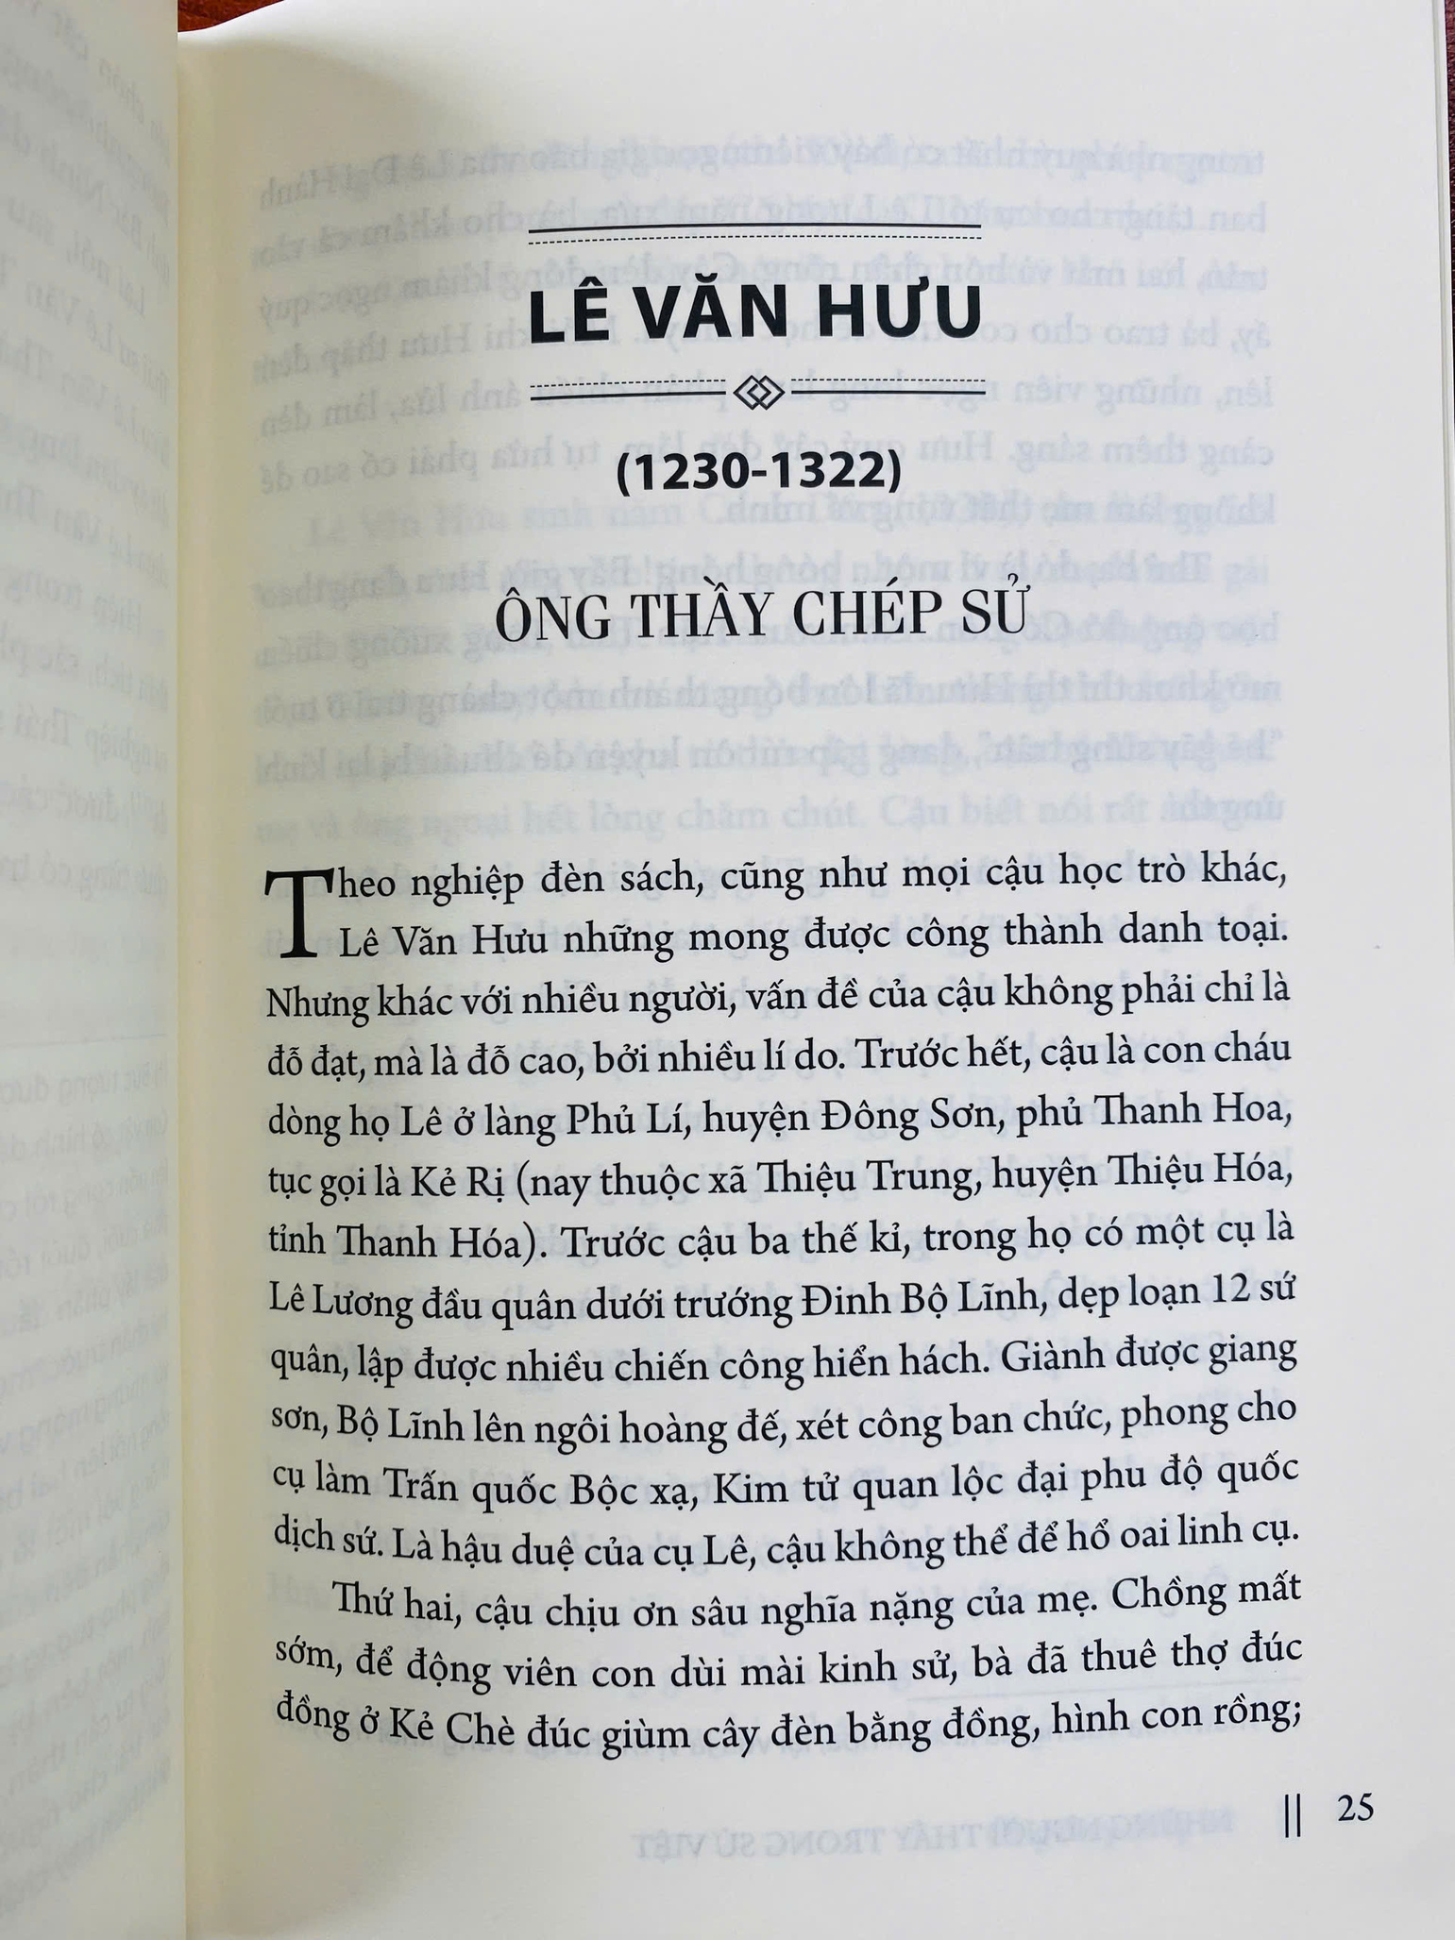
NHÀ SỬ HỌC LÊ VĂN HƯU

Slide 21
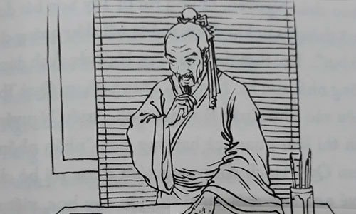
THẦY LẬP TRAI
PHẠM QUÝ THÍCH
Người đầu tiên “thẩm định” tác phẩm Truyện Kiều

Slide 22
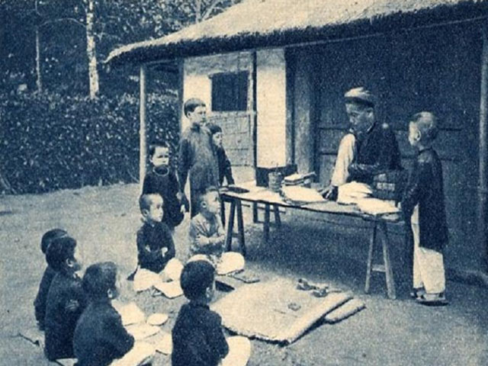

Slide 23

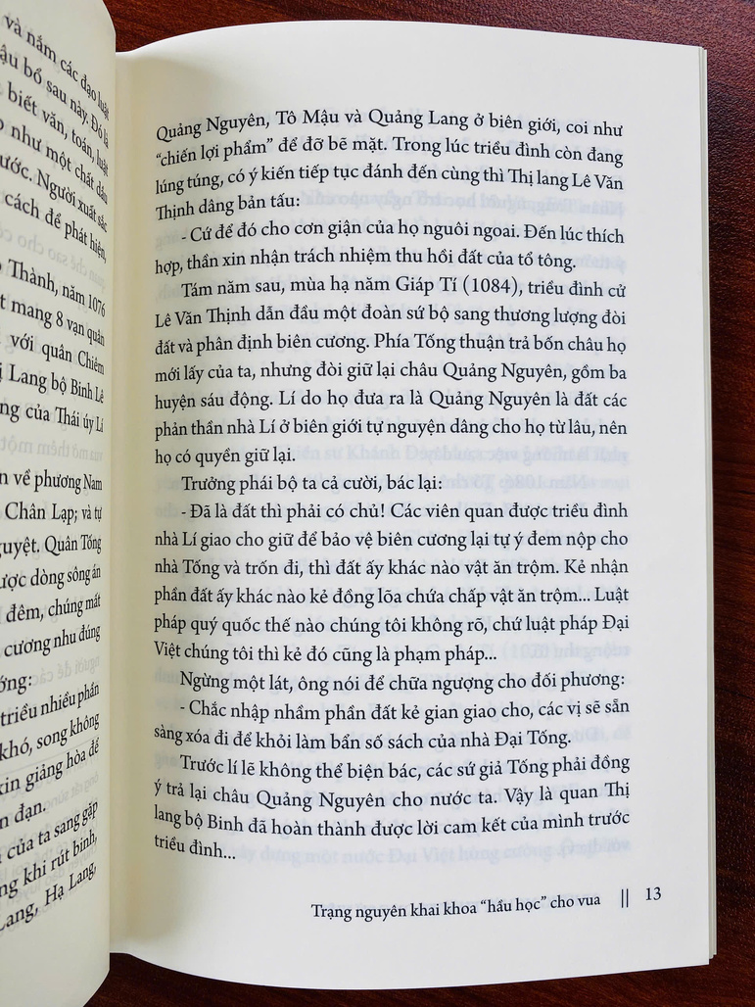
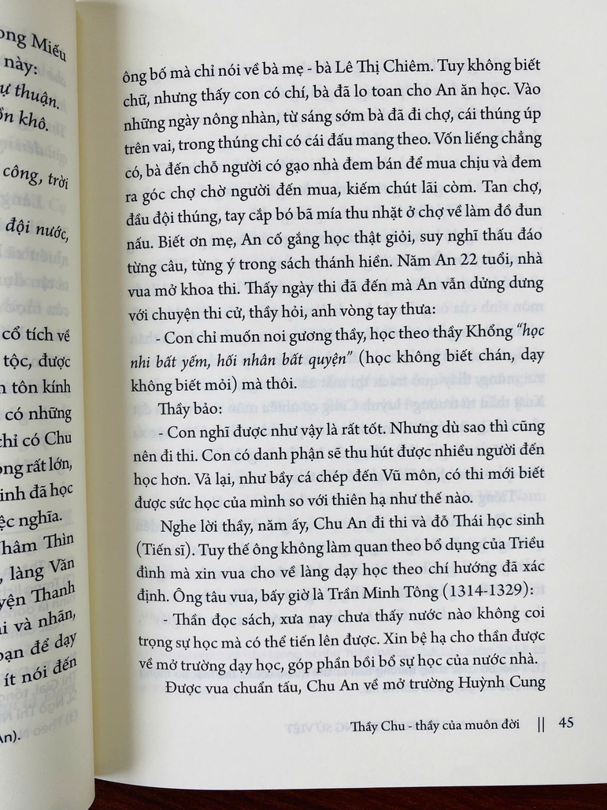
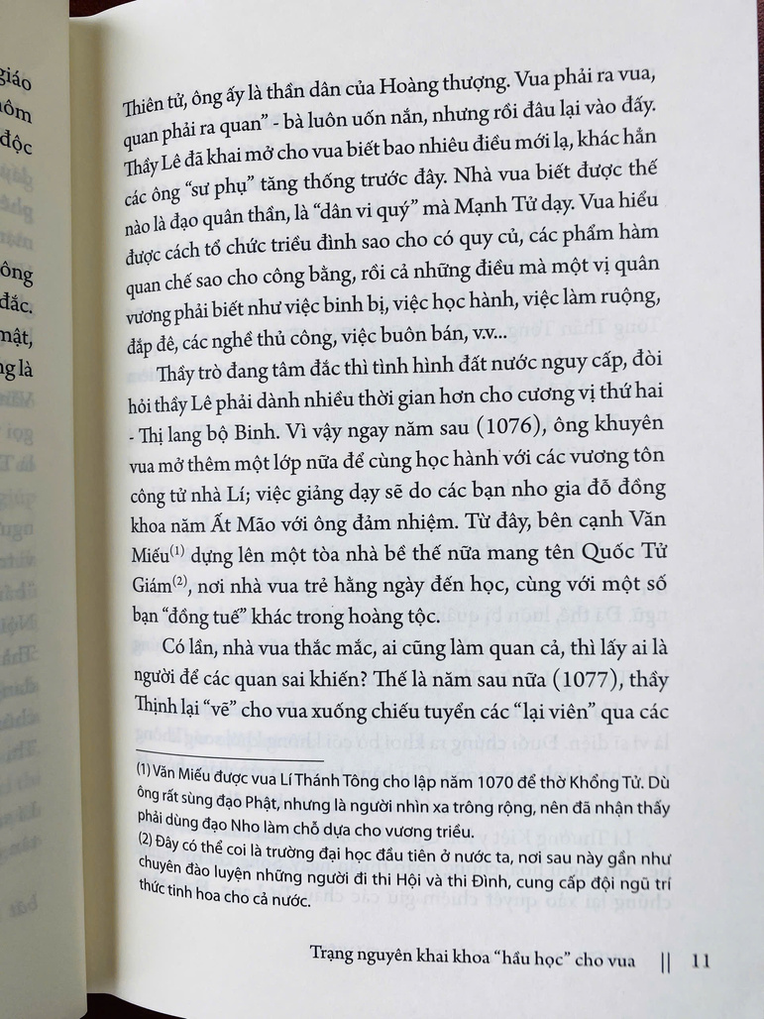

NHỮNG NGƯỜI THẦY TRONG SỬ VIỆT – TẬP 1

Slide 24
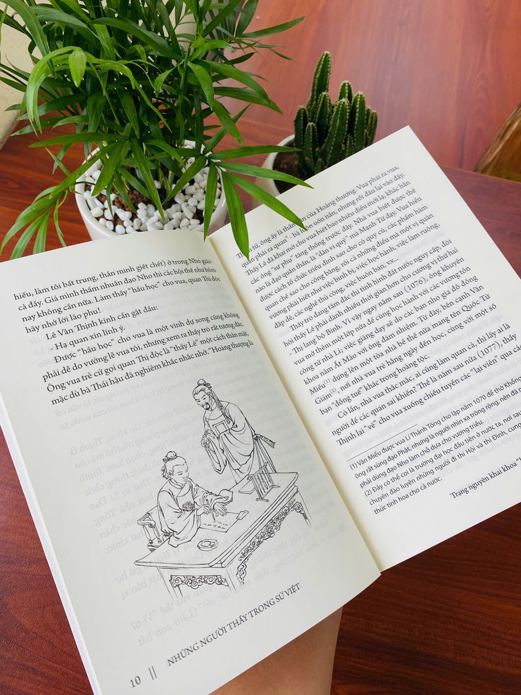
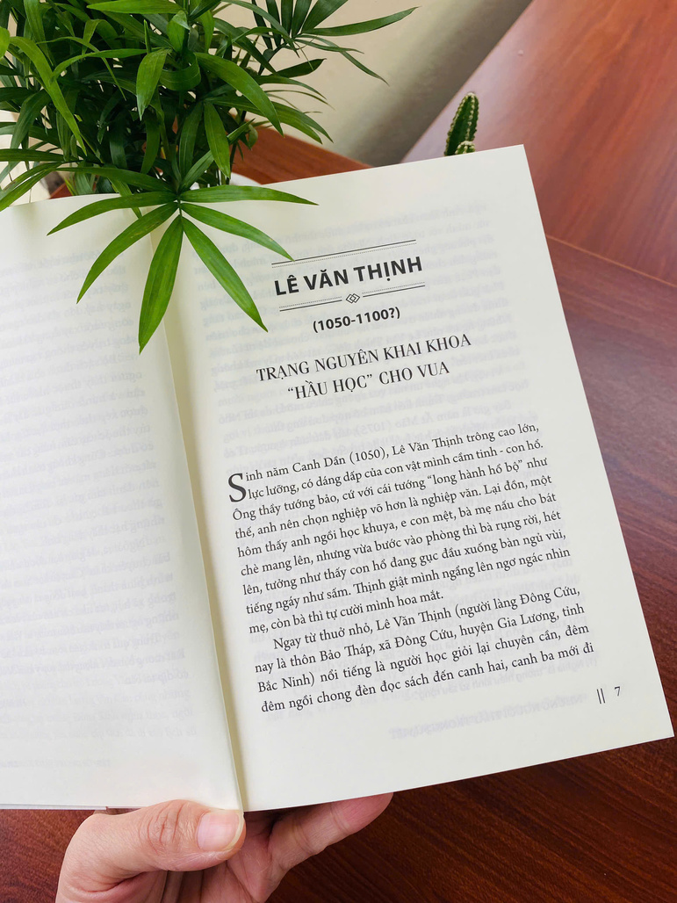
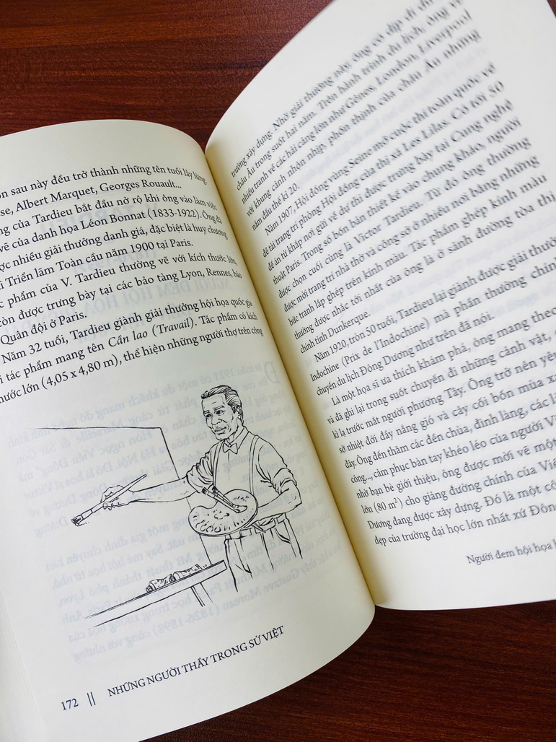
NHỮNG NGƯỜI THẦY TRONG SỬ VIỆT – TẬP 1

Slide 25


NHỮNG NGƯỜI THẦY TRONG SỬ VIỆT – TẬP 1
Những người thầy nổi tiếng
Những nhà giáo là tấm gương sáng về nhân cách, tài năng, có nhiều cống hiến cho sự nghiệp giáo dục của nước nhà

Slide 26


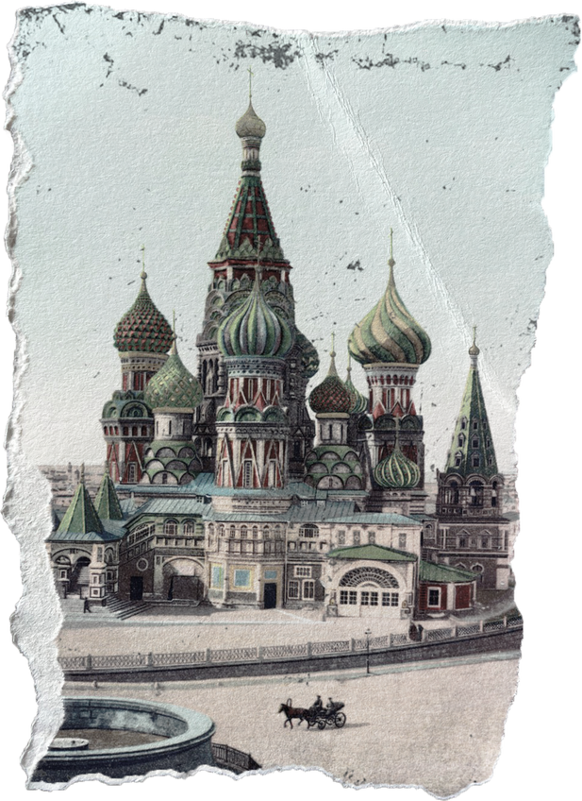

NHỮNG NGƯỜI THẦY TRONG SỬ VIỆT – TẬP 1
Đến với cuốn sách này chúng ta sẽ càng thêm trân quý công ơn dạy dỗ của những người thầy trong cuộc đời mình – những người luôn cống hiến hết mình cho sự nghiệp trồng người, vì một tương lai tương sáng cho bao thế hệ học trò.

Slide 28
Xin chân trành cảm ơn quý thầy cô cùng các em học sinh đã chú ý lắng nghe!

